Slide 1
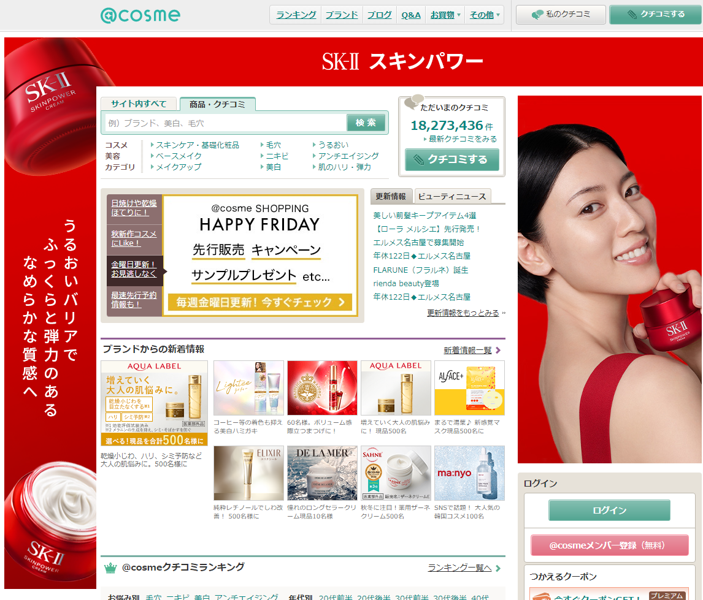
《背景》
ターゲット：10代女性、母娘
親子でも気軽に生理の話をシェアできるよう
そういう悩みを持つお子さん、部下を持つ男性へ
コンセプト：食をベースに、様々な情報や解決策を提示して
生理を中心とした女性のお悩みを解決する
サイト名称（仮称）：ルナメイト
サービス：生理に関する総合情報＆ECサイト
対象企業：食品、サプリメント、漢方、衣料品、生理用品会社、
ピル販売会社、etc…
サイトイメージ：＠cosmeのフェムテック版

Slide 2
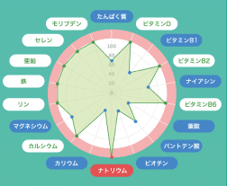
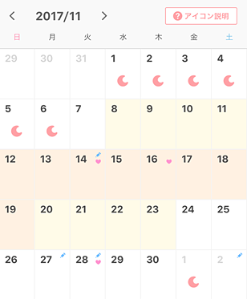
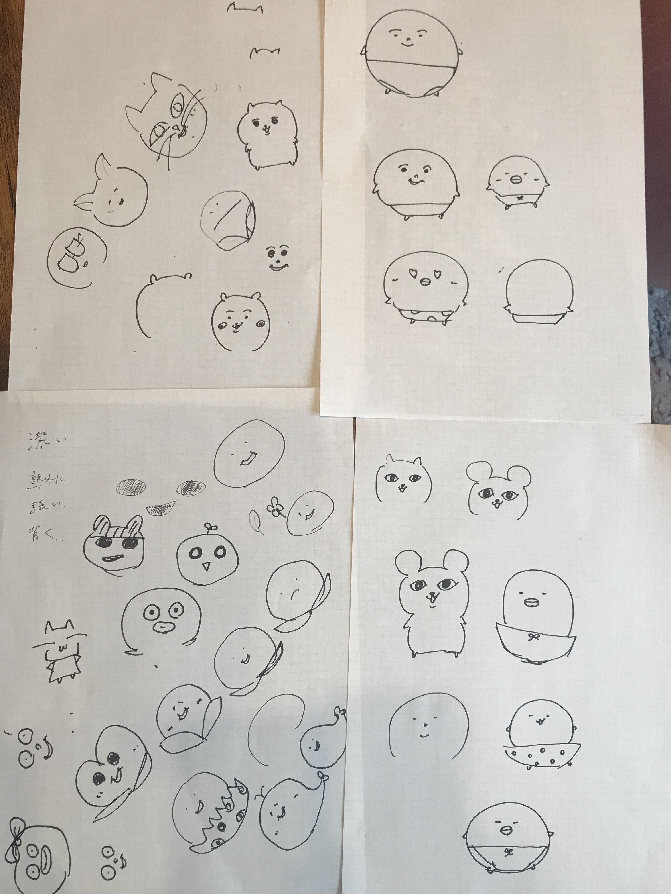
トップページ
Runa Mate
①商品・口コミ検索欄
②掲示板アイコン
③健康状態アイコン
④栄養バランスグラフ
⑤生理周期（ルナルナのような）
⑥アバター
①
お悩み掲示板
②
細かい体の状態
③
④
⑤
○○さんの栄養状態
○○さんの生理周期
⑥
これをアバターのようにしていただくことは難しいでしょうか？
Mitoさん
▶頭痛 ▶倦怠感 ▶ピル
▶貧血 ▶PMS ▶生理不順
▶肌荒れ ▶腹痛 ▶便秘

Slide 3
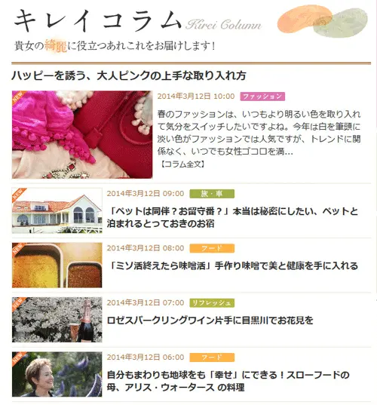
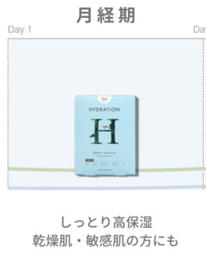
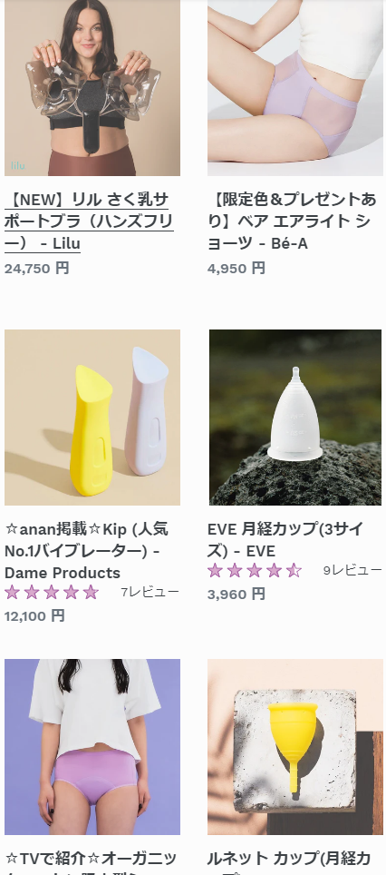
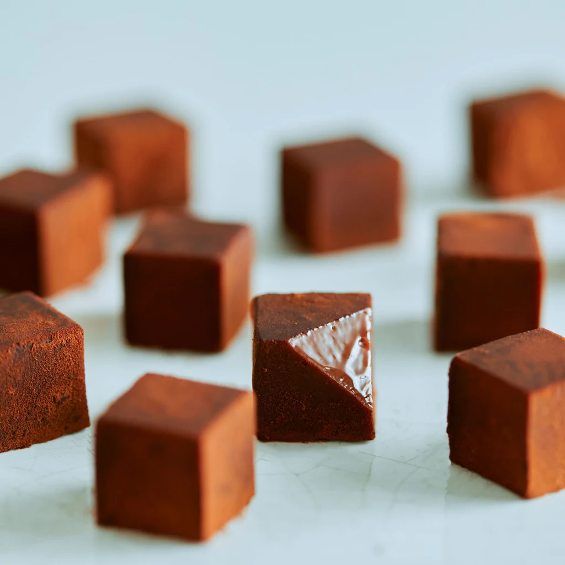
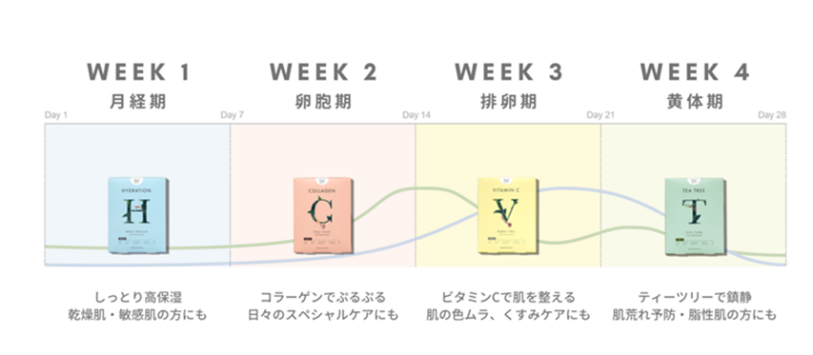
⑦おススメコラム
⑧チョコレート販売
⑨グッズ人気ランキング
おススメページ
Runa Mate
今のMitoさんにおススメ♪
月経期コラム
ルナチョコレート
グッズ人気ランキング
☞詳しく見る
⑦
⑧
⑨

Slide 4
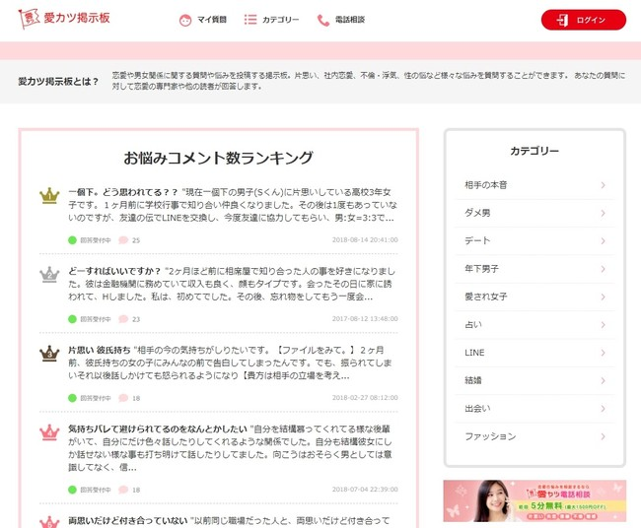
お悩み掲示板
お悩み掲示板
全体にトンマナ合わせ
文章はこのままでもOK
頭痛
倦怠感
ピル
貧血
PMS
生理不順
肌荒れ
腹痛
便秘

Slide 5
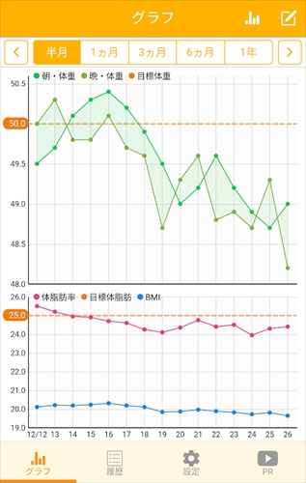
細かい体の状態
・全体にトンマナ合わせ
・数値は指定なし

